Slide 1
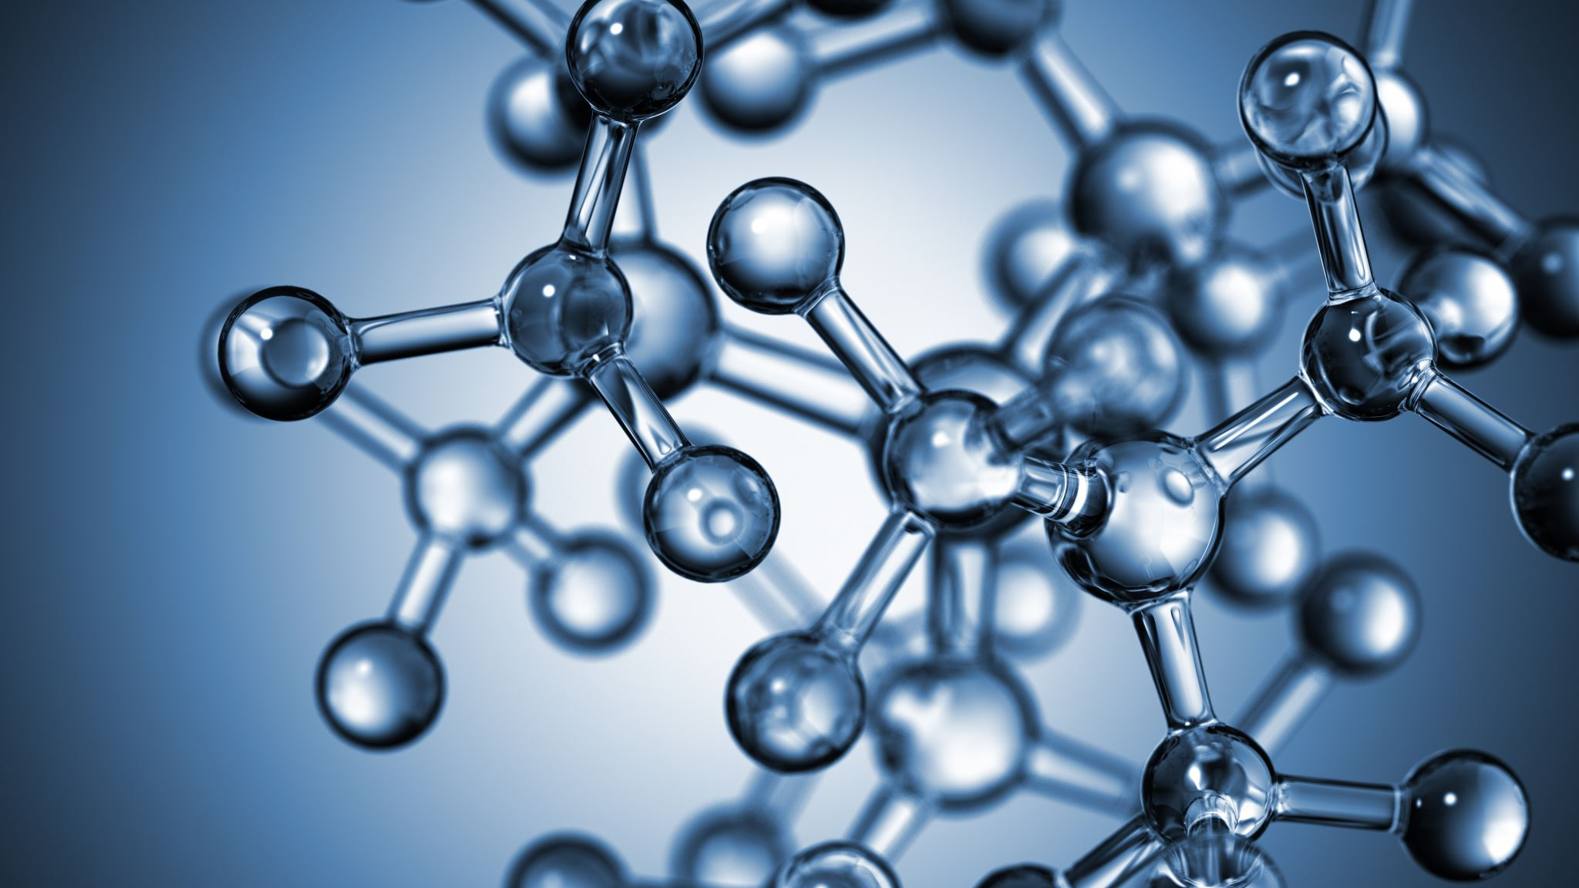
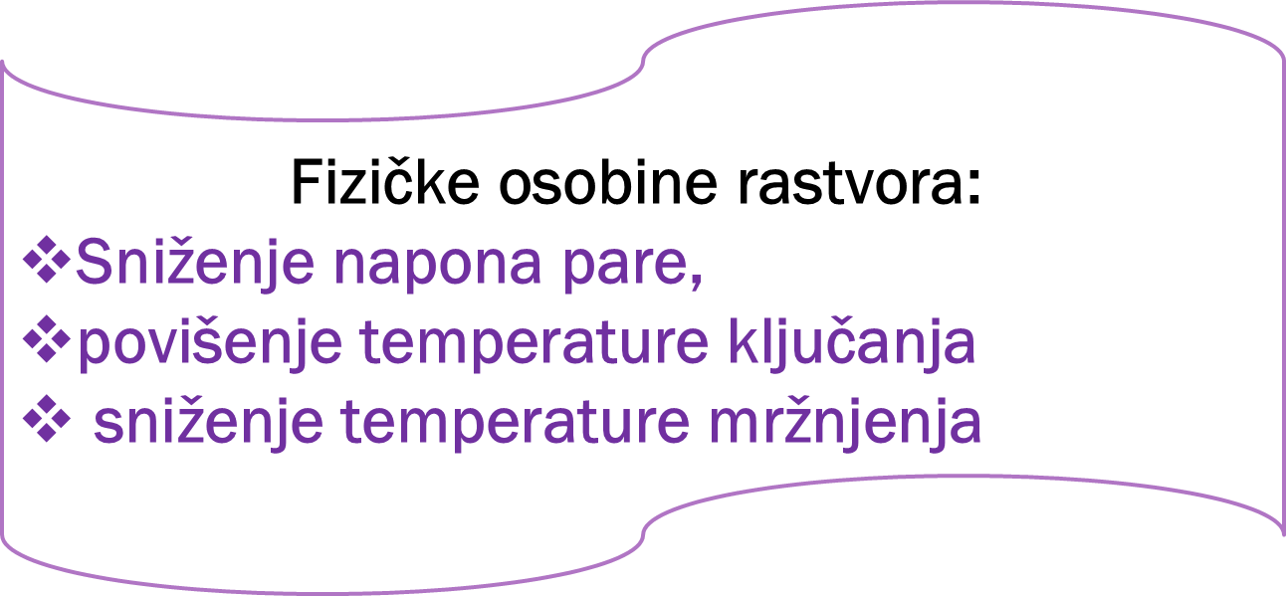
Koligativne osobine rastvora
$$\text{Fizi}\text{č}\text{ke} \text{osobine} \text{rastvora}\text{: }$$
$\text{Sni}\text{ž}\text{enje} \text{napona} \text{pare}\text{, }$
$\text{povi}\text{š}\text{enje} \text{temperature} \text{klju}\text{č}\text{anja}$
$\text{sni}\text{ž}\text{enje} \text{temperature} \text{mr}\text{ž}\text{njenja}$
Zbog sniženja napona pare rastvarača iznad rastvora(Raulov zakon) ,rastvor ključa na višoj a mrzne na nižoj temperaturu nego čist rastvarač.

Slide 2
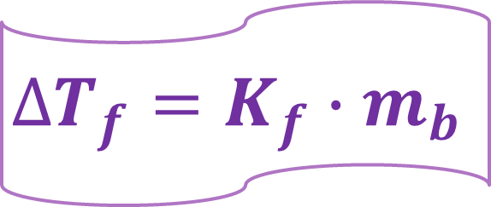
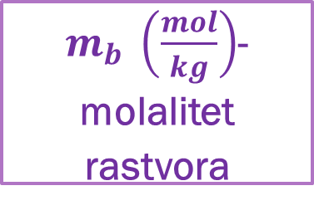

SNIŽENJE temperature mržnjenja
$m_{b} \left(\frac{mol}{kg}\right)$-molalitet rastvora
$$∆T_{f}=K_{f}∙m_{b}$$
Ako je molalitet rastvora jednak jedinici iz jednačine (1)
(1)
$$∆T_{f}=K_{f}$$
K_{f} (K kg mol⁻¹) je molalno sniženje temperature mržnjenja ili krioskopska konstanta.
Sniženje temperature mržnjenja rastvarača u rastvoru
Krioskopska konstanta je sniženje temperature mržnjenja za jednomolalni rastvor.

Slide 3
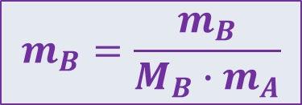
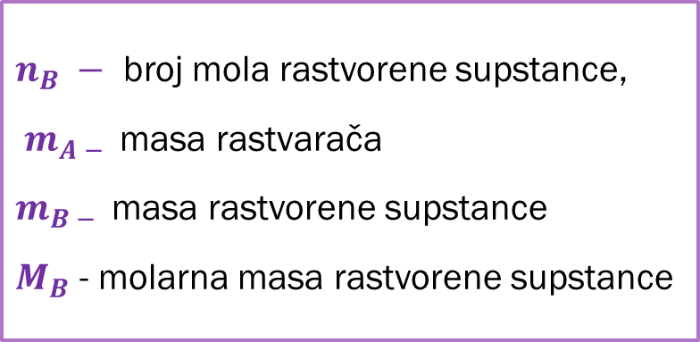
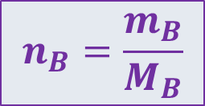
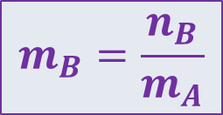
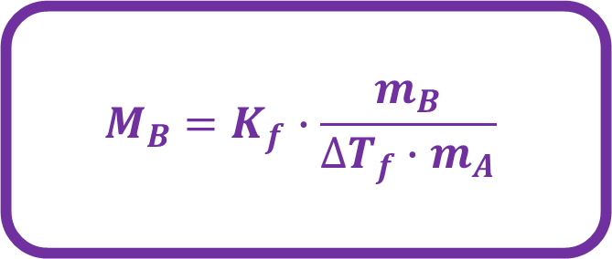
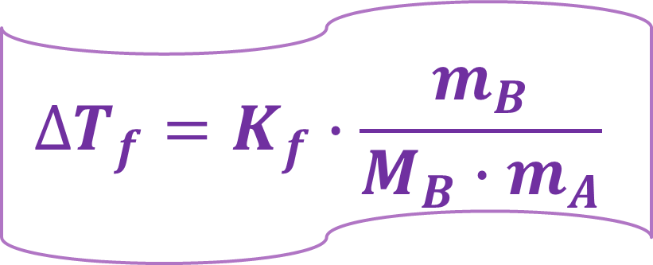
SNIŽENJE temperature mržnjenja
Molaritet je definisan izrayom
Smjenom jednačine (2) u jednačinu (1)
$$m_{B}=\frac{n_{B}}{m_{A}}$$
$$m_{B}=\frac{m_{B}}{M_{B}∙m_{A}}$$
(2)
$$∆T_{f}=K_{f}∙\frac{m_{B}}{M_{B}∙m_{A}}$$
$$n_{B}=\frac{m_{B}}{M_{B}}$$
$n_{B} −$ broj mola rastvorene supstance,
$m_{A − }$ masa rastvarača
$m_{B − }$ masa rastvorene supstance
$M_{B}$ - molarna masa rastvorene supstance
$$M_{B}=K_{f}∙\frac{m_{B}}{{∆T}_{f}∙m_{A}}$$
Izraz za određivanje molarne mase krioskopskom metodom.

Slide 4
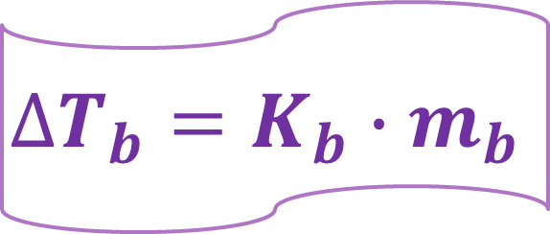

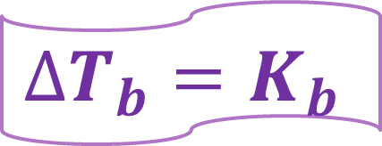
POVIŠENJE TEMPERATURE KLJUČANJA
$$∆T_{b}=K_{b}∙m_{b}$$
$m_{b} \left(\frac{mol}{kg}\right)$-molalitet rastvora
Ako je molalitet rastvora jednak jedinici iz jednačine (3)
(3)
Povišenje temperature ključanja rastvarača u rastvoru
K_{b} (K kg mol⁻¹) je molalno povišenje temperature ključanja ili ebulioskopska konstanta.
$$∆T_{b}=K_{b}$$
Ebulioskopska konstanta je povišenje temperature ključanja za jednomolalni rastvor.

Slide 5
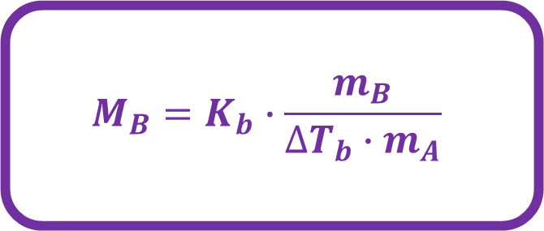
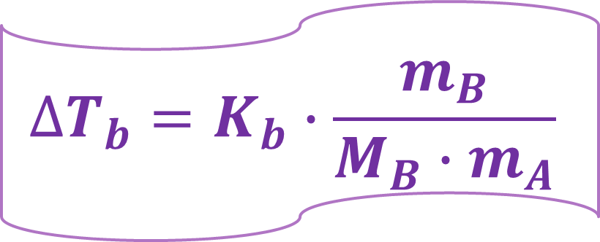
POVIŠENJE TEMPERATURE KLJUČANJA
$$∆T_{b}=K_{b}∙m_{b}$$
Smjenom jednačine (2) u jednačinu (3)
(3)
$$∆T_{b}=K_{b}∙\frac{m_{B}}{M_{B}∙m_{A}}$$
Izraz za određivanje molarne mase ebulioskopskom metodom.
$$M_{B}=K_{b}∙\frac{m_{B}}{{∆T}_{b}∙m_{A}}$$

Slide 6
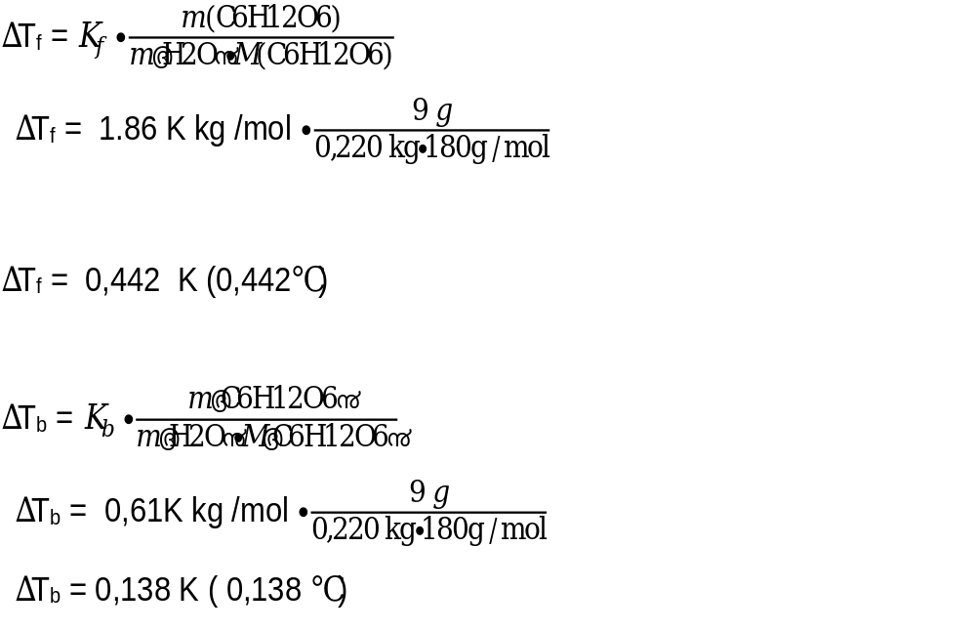
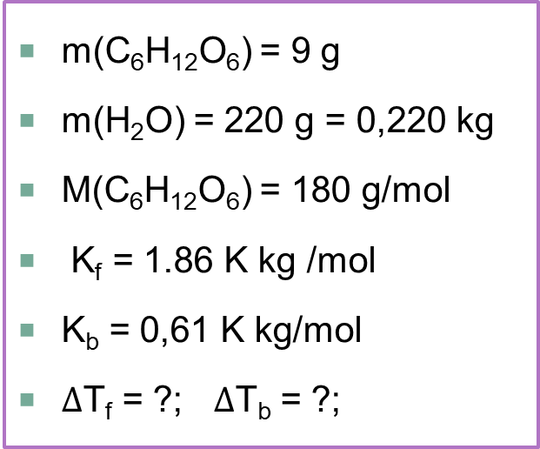
Zadaci:
Primjer 1.
Izračunaj sniženje temperature mržnjenja i povišenje temperature ključanja rastvora koji se dobija rastvaranjem 9 g glukoze C₆H₁₂O₆ u 220 g vode.(K_{f} = 1.86 K kg /mol; K_{b} = 0,61 K kg/mol.)
m(C₆H₁₂O₆) = 9 g
m(H₂O) = 220 g = 0,220 kg
M(C₆H₁₂O₆) = 180 g/mol
K_{f} = 1.86 K kg /mol
K_{b} = 0,61 K kg/mol
$∆$T_{f} = ?; $∆$T_{b} = ?;

Slide 7
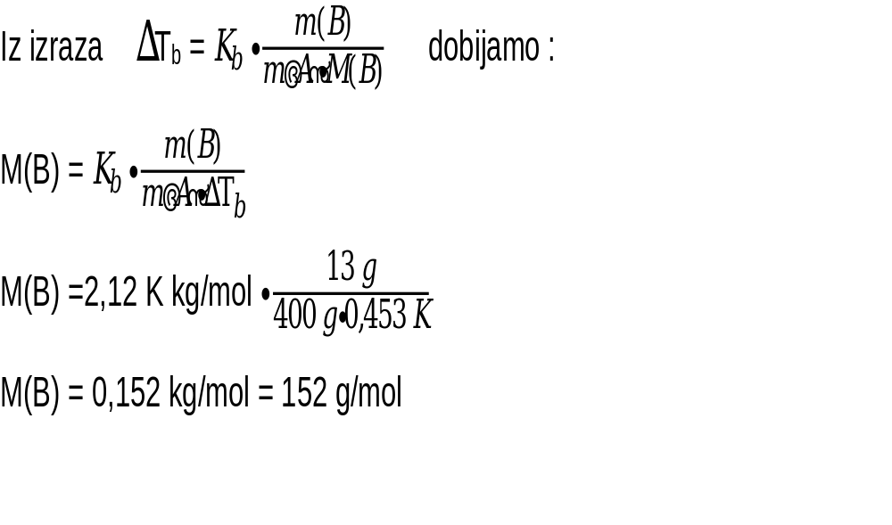
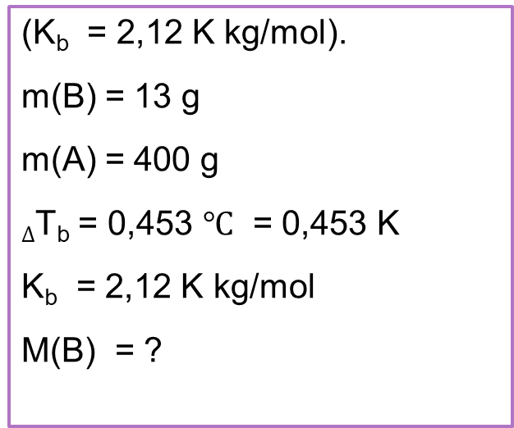
Zadaci:
Primjer 2.
Pri rastvaranju 13 g neke supstance u 400 g etra ,temperatura ključanja se povisi za 0,453.Izračunaj molarnu masu rastvorene supstance.
(K_{b} = 2,12 K kg/mol).
m(B) = 13 g
m(A) = 400 g
$Δ$T_{b} = 0,453 $℃$ = 0,453 K
K_{b} = 2,12 K kg/mol
M(B) = ?

Slide 8
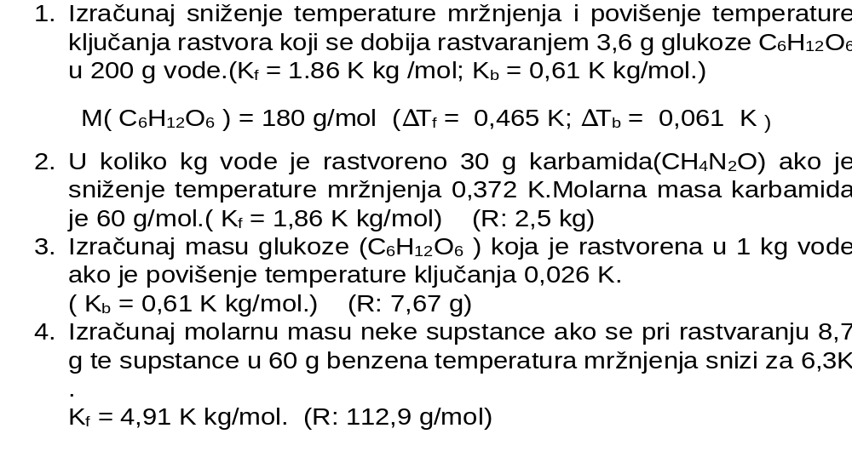
Provjeri svoje znanje

